Slide 4
1. Назови отрасль экономики, в которой глина превращается в вазу.
а) Промышленность б) сельское хозяйство в) торговля
2. Из чего сделаны ножницы, ложка, кастрюля?
а) металл б) глина в) древесина
3. Найди материал, который не получают от растений.
а) бумага б) ткань в) железо
4. Из чего сделаны шкаф, стол, карандаш?
а) металл б) глина в) древесина

Slide 5
5. Найди материал, из которого не делают кухонную посуду.
а) бумага б) стекло в) алюминий
6. Найди материал, из которого сделана тетрадь.
а) пластмасса б) древесина в) металл
7. Из чего сделаны шарф, шапка, варежки?
а) бумага б) шерсть в) глина

Slide 9
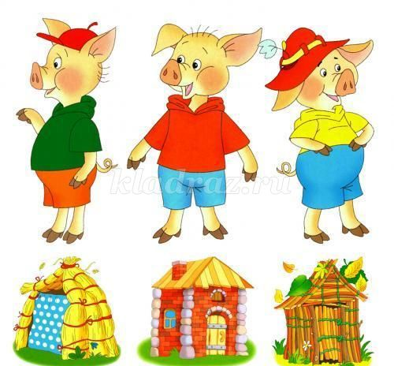

Slide 11
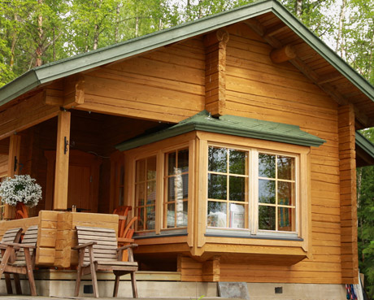
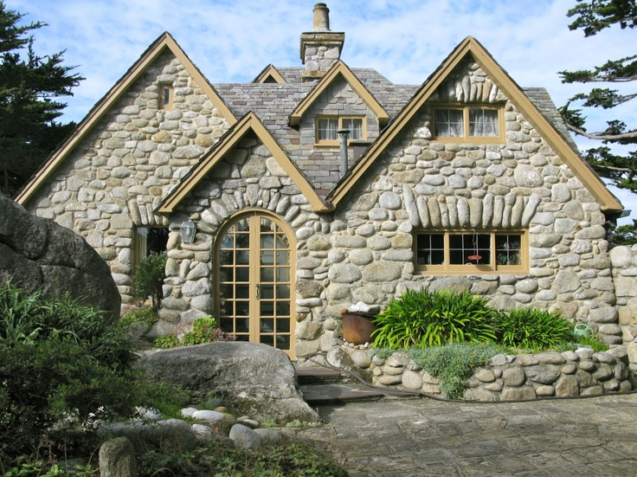

Slide 13
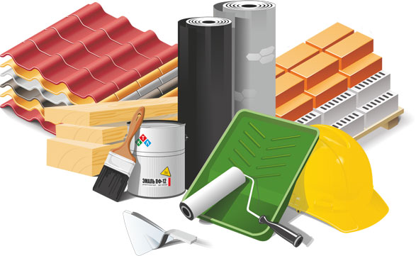
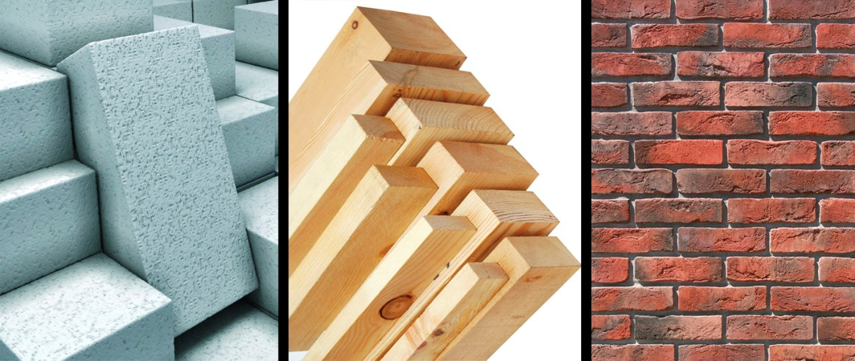
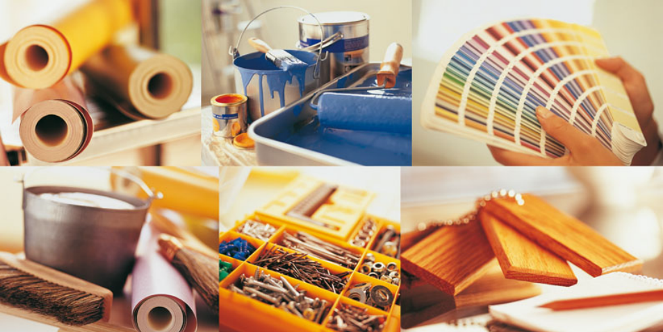

Slide 16
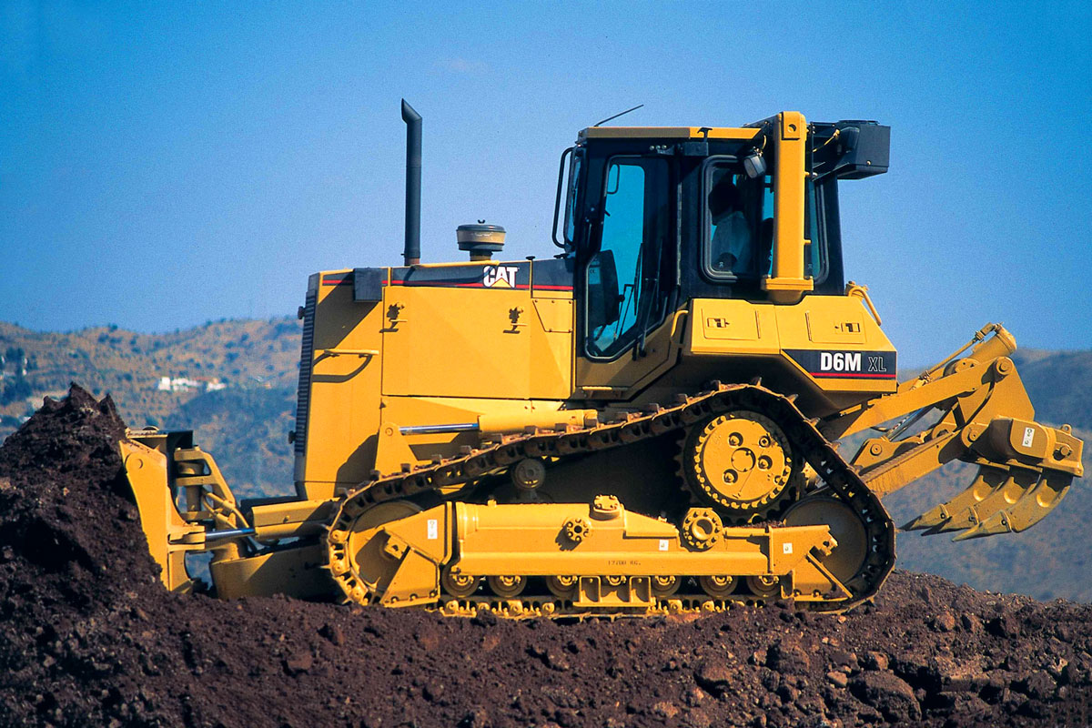
Бульдозер

Slide 17
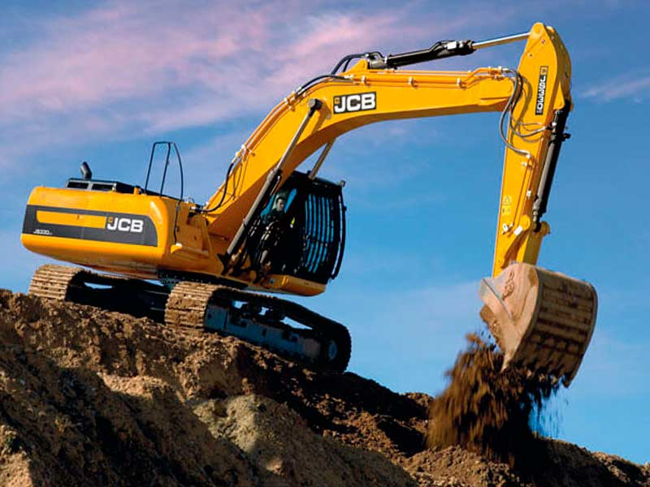
Экскаватор

Slide 18
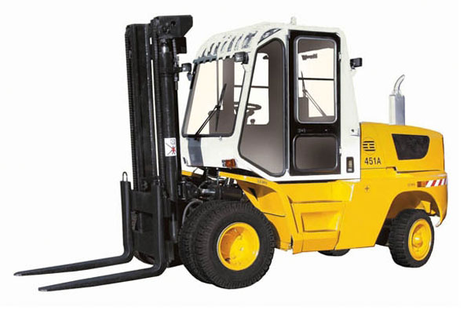
Автопогрузчик

Slide 19
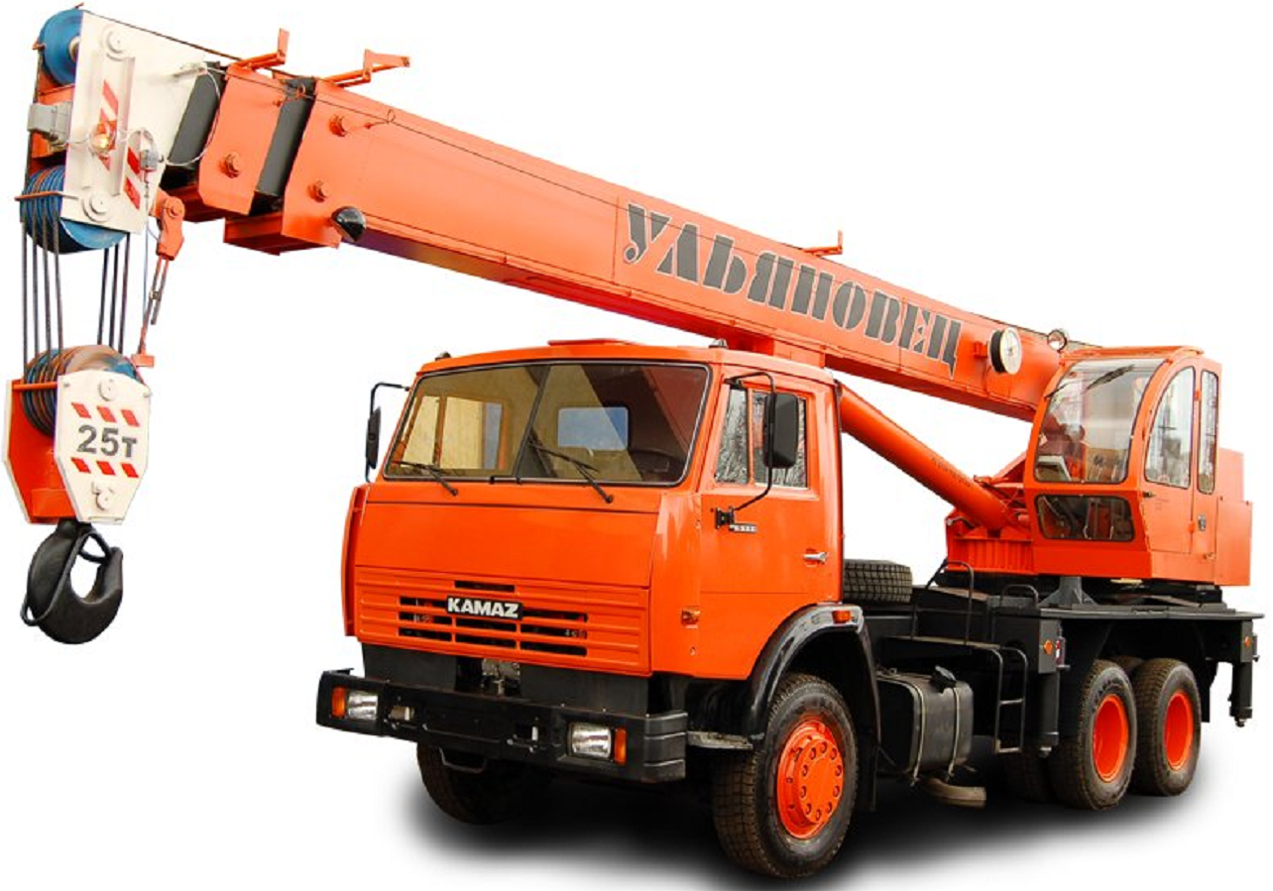
Автокран

Slide 20
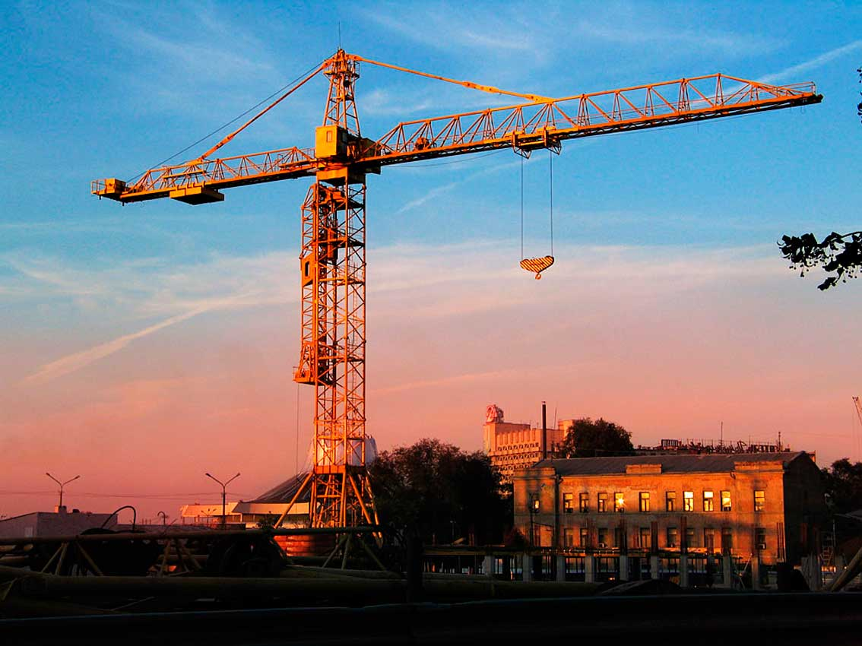
Башенный кран

Slide 22
Расчищает строительную площадку бульдозером — буль­дозерист;
бетонирует фундамент — бетонщик;
кладет стены (из камня, кирпича) — каменщик;
поднимает грузы подъемным краном — крановщик;
кроет крышу — кровельщик;
белит и красит стены, двери... — маляр- штукатур;

Slide 23
делает рамы, двери — плотник;
подвозит строительный материал на тракторе — тракторист;
подвозит строительные материалы на самосвале — шофер;
сваривает металлические конструкции — электросварщик;
роет яму под фундамент экскаватором — экскаваторщик

